Slide 1

동계 기초과학융합연구소 인턴십
20171297 서영석
IIBS Integrative Institute of Basic Science

Slide 2
KCPS phenotype data
phenotype.txt (N=16955, P=66)
FID IID
AGE_B SMOK_B SMOKA_MOD_B ALCO_B ALCO_AMOUNT_B EXER_B MDM_B MHTN_B MLPD_B PHTN_B PDM_B PLPD_B HT_B WT_B WAIST_B SBP_B DBP_B CHO_B LDL_B TG_B HDL_B FBS_B GOT_B GPT_B GGT_B URIC_B PCAN80 PCAN81 PCAN82 PCAN83 PCAN84 PCAN86 PCAN89 FCAN80 FCAN81 FCAN82 FCAN83 FCAN84 FCAN86 FCAN89 FEV1 FVC BIL WBC CREAT STOMA COLON LIVER LUNG PROST THROI BREAC RECTM SCOLON SRECTM SPROST STHROI SBREAC SLUNG SSTOMA SLIVER SEX1 CRC SCRC

Slide 3
KCPS genotype data
KCPS2.bed / bim / fam (N=16955, P=9,588,220)
kcps_hm3_1M.bed / bim / fam (N=16955, P=1,044,675)
KCPS_r2_0.01.bed/ bim / fam / csv (N=16955, P=15,190)

Slide 4
Statistical and Deep Learning Methods
Random Forest
Options:
DecisionTree
Options:
Adaboost
Options:
XGBoost
Options:
LGBM
Options:

Slide 5
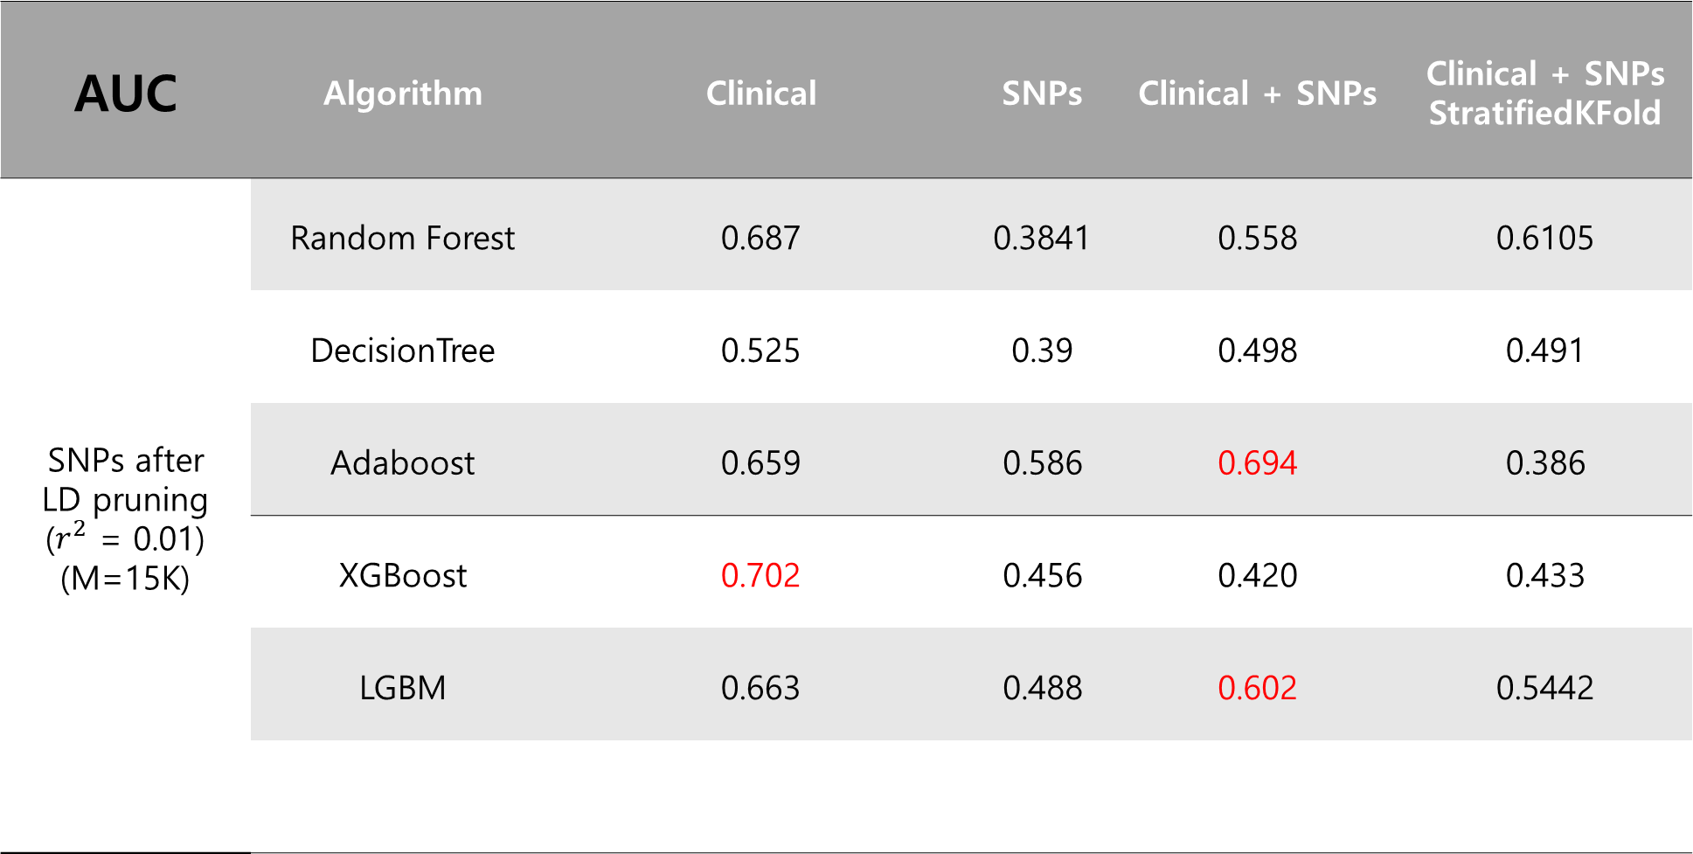
AUC | Algorithm | Clinical | SNPs | Clinical + SNPs | Clinical + SNPs StratifiedKFold
SNPs after LD pruning ($r^{2}$ = 0.01) (M=15K) | Random Forest | 0.687 | 0.3841 | 0.558 | 0.6105
 | DecisionTree | 0.525 | 0.39 | 0.498 | 0.491
 | Adaboost | 0.659 | 0.586 | 0.694 | 0.386
LD pruning + Lasso (0.691/ 0.621) ($r^{2}$ = 0.01) | XGBoost | 0.702 | 0.456 | 0.420 | 0.433
 | LGBM | 0.663 | 0.488 | 0.602 | 0.5442

Slide 6
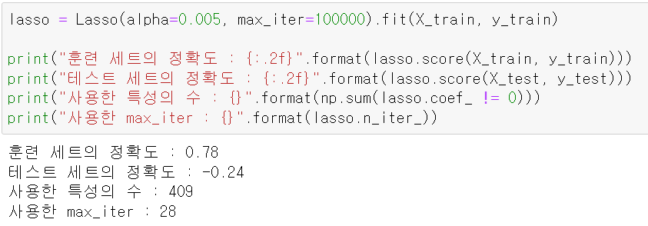
문제점 및 피드백
Train과 test set을 0.2로 분리 후 lasso 진행
1. 최적의 alpha 값 구하기.
2. 테스트 세트의 정확도가 마이너스 나오는 경우.
3. Clinical과 합친 후의 데이터프레임에서 train과 test를 분리 후 lasso를 구하는 것이 맞는지.
4. 정확도와 재현율, 정밀도가 모두 같게 나오는 이유 -> 조금 더 연구 필요.
1번 , 2번의 문제점

Slide 7
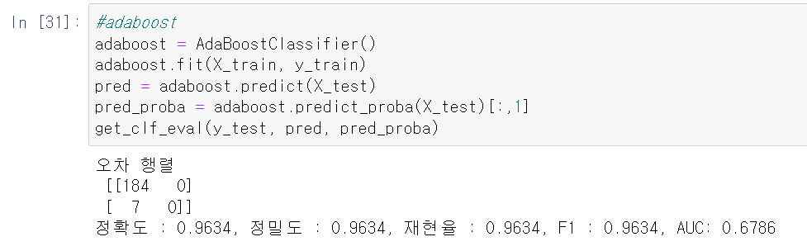
문제점 및 피드백
Train과 test set을 0.2로 분리 후 lasso 진행
3. Clinical과 합친 후의 데이터프레임에서 train과 test를 분리 후 lasso를 구하는 것이 맞는지.
4. 정확도와 재현율, 정밀도가 모두 같게 나오는 이유 -> 조금 더 연구 필요.
4번의 문제점

Slide 8
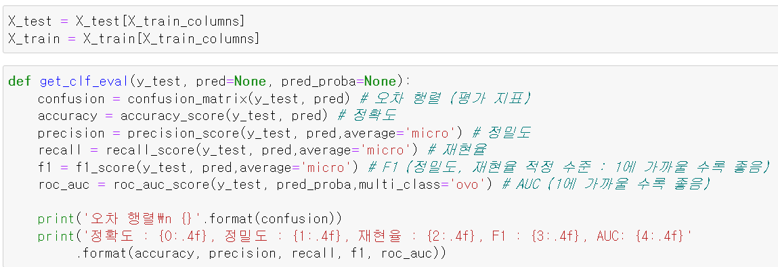

Slide 9
문제점 및 피드백
5. Option의 경우 지정하는 것과 많은 차이가 날까? 그렇다면 어떤 paramete을 지정해야하는가.
6. StratiedKFold를 사용했을 때, 낮은 이유는 무엇인가?
1번 , 2번의 문제점

